Slide 1

サルでもわかる主成分分析（PCA）
AI勉強会
2020/08/25

Slide 2
アジェンダ
主成分分析とは
主成分分析のイメージ
SPSSで実行してみる
クラスター分析との違い
因子分析との違い

Slide 3
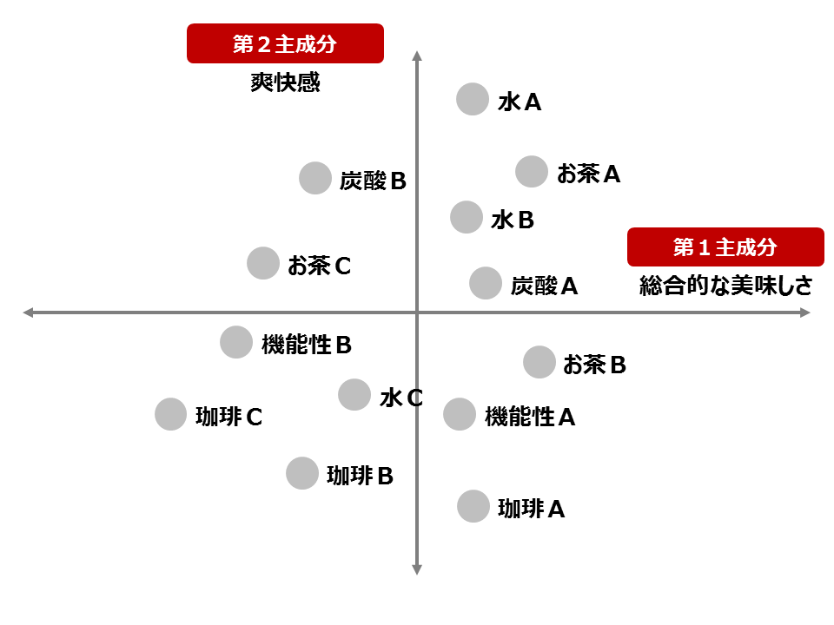
主成分分析とは
教師なし学習の1つ
量的データを使用する
次元削減の手法
変数の数を高次元から低次元に削減することができる
→正確に言うと新たに変数を作っている
新たな変数＝潜在変数
変数の数を100個（高次元）から5個（低次元）にする
製造業などの変数が多くなる業界や
食品や飲料などのアンケート分析で代表的に利用されている。

Slide 4

次元削減のイメージ
 | 国 | 数 | 英 | 社 | 理
A | 80 | 39 | 70 | 75 | 55
B | 65 | 90 | 55 | 70 | 83
C | 74 | 82 | 85 | 93 | 69
例えば生徒の各教科を採点したテストのデータがあったとする
このデータをもとに生徒の特長を把握したい！

Slide 5
次元削減のイメージ
 | 国 | 数 | 英 | 社 | 理
A | 80 | 39 | 70 | 75 | 55
B | 65 | 90 | 55 | 70 | 83
C | 74 | 82 | 85 | 93 | 69
Aの人は文系が得意そう！
Bの人は理系が得意そう！
Cの人は万能型！
このレベルの数なら把握できるがもっと変数、データ数が増えると厳しい

Slide 6
次元削減のイメージ
 | 国 | 数 | 英 | 社 | 理
A | 80 | 39 | 70 | 75 | 55
B | 65 | 90 | 55 | 70 | 83
C | 74 | 82 | 85 | 93 | 69
 | 言語 | 数理 | 総合
A | 1 | 0 | 0
B | 0 | 1 | 0
C | 1 | 1 | 1
このレベルの数なら把握できるがもっと変数、データ数が増えると厳しい
↓
5教科そのままの点数を扱うより言語能力、数理能力などに
縮約した変数のほうが扱いやすい！

Slide 7
(より頭良さような）次元削減のイメージ
たとえば、変数x1とx2について、ばらつき（分散）が最大になるように主成分を求める
一番分散が大きいものを第1主成分となり、大きい順に第1、第2…となる
ⅹ2
係数を付けて各成分を足したもの
第１主成分Ζ1
第1主成分
Z1 = a1x1 + a2x2
失われる情報
最もばらつきが大きい方向
変数 x1
変数 x2
第2主成分
Z2 = b1x1 + b2x2
第２主成分Ζ２
ⅹ1
・主成分は変数の数だけ求められるが、解析の目的（情報の縮約）を考えると
誤差が許容できる範囲内で少なくしたほうがいい
Notes:
では第2主成分は何なのか。2番目にばらつきが大きくなる線か？とお考えの人も多いでしょうが残念。僕もネットの拾い読みで信じていた口ですが、これはちょっと考えればおかしいことに気づきます。なぜなら2番目にばらつきが大きい直線なんて、第1主成分で使った青直線をほんのちょっとずらせばいいだけということになってしまいます。では何をもって第2主成分というのか、それは第1主成分が捨ててしまった情報、つまり赤矢印方向の直線に写し取った情報なのです。図にしたらこんな感じです。

Slide 8
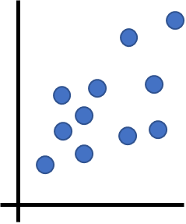
次元削減のアルゴリズム（ざっくり）
①全データの重心を求める（平均値）
②重心からデータの分散（ばらつき）が最大となる方向を見つける
③新しいデータ表現軸として１で求めた方向を基底にする
④上記でとった軸と直交する方向に対して分散が最大となる方向を探す
⑤２～４を元のデータの次元分だけ繰り返す
Notes:
では第2主成分は何なのか。2番目にばらつきが大きくなる線か？とお考えの人も多いでしょうが残念。僕もネットの拾い読みで信じていた口ですが、これはちょっと考えればおかしいことに気づきます。なぜなら2番目にばらつきが大きい直線なんて、第1主成分で使った青直線をほんのちょっとずらせばいいだけということになってしまいます。では何をもって第2主成分というのか、それは第1主成分が捨ててしまった情報、つまり赤矢印方向の直線に写し取った情報なのです。図にしたらこんな感じです。

Slide 9
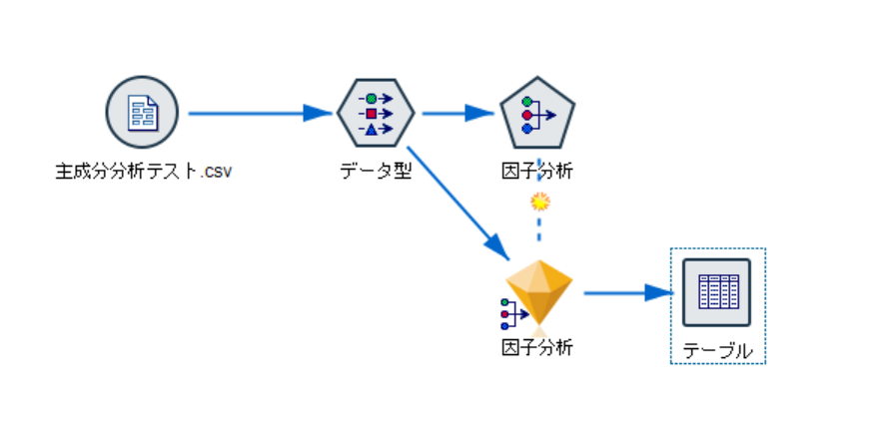
SPSSで実行してみる
表のようなデータを作成
このデータから最初の説明のように生徒の特長を見つけたい
SPSSで因子分析から主成分分析を選択しモデル作成

Slide 10
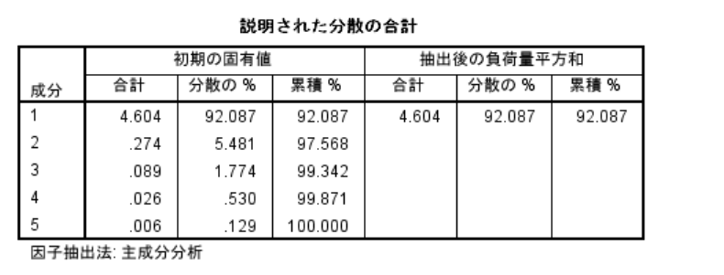
SPSSで実行してみる
アウトプットの数値は主に3つで固有値、寄与率、主成分負荷量
固有値は各主成分の分散に対応しており、主成分が保持している 情報の大きさを示す。
寄与率は、各主成分が持っている情報の大きさを比率（％）で示したもの
通常は「固有値が1以上」または「累積寄与率が80％以上」までの主成分を採用

Slide 11
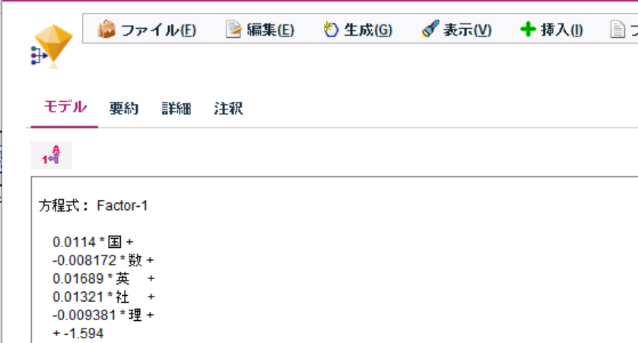
SPSSで実行してみる
主成分負荷量（因子負荷量）は、各変数に対して係数として与えられるもので、この数値が大きいほど、各変数が主成分に与える影響力が大きくなります。
数理がマイナスになっており、他がプラスのため理系文系を説明しているのが第１主成分だと考えらる。

Slide 12
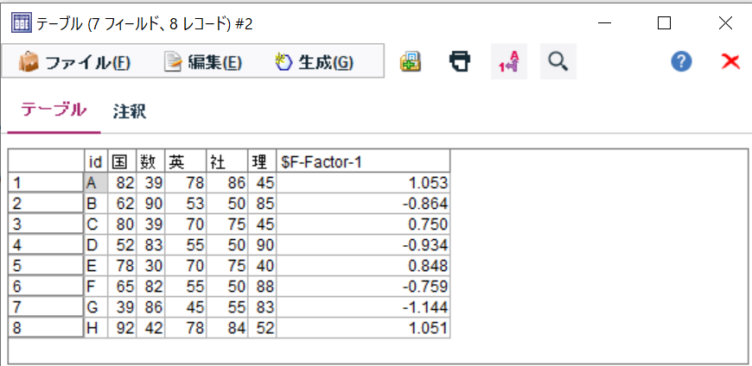
SPSSで実行してみる
文系科目が高いほど第1主成分の数値も高くなっており
理系科目が低いほど第1主成分の数値が低くなっていることがわかる
・クラスター分析と同様に、それぞれの主成分が持つ意味を解釈する部分は、分析者に委ねられる。多くの場合、第1主成分は総合力を示す指標になり、第2主成分以降がどのような意味を持つのか、また、その意味を表現する適切な名称については、解釈する人によって変わってくる。

Slide 13
クラスター分析との違い
大量のデータがあるときに、それぞれの距離を計算することでグループ分けを行うもの。
グループ分けすることで、個々のデータの特徴ではなく、グループごとの特徴を見る。変数の数が問題というよりも、データ数（サンプル数）が多いときに有効な手法。
主成分分析は、たくさんの変数があるときに、それを少数の項目に置き換えることで、データを解釈しやすくするもの。

Slide 14
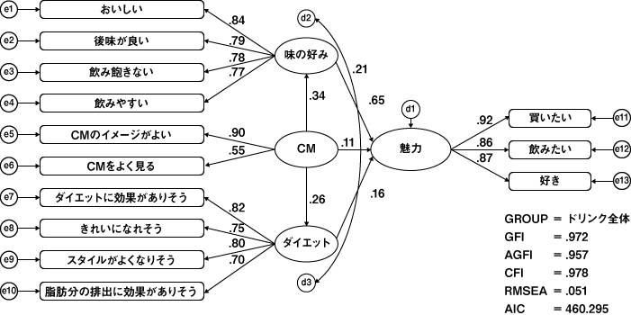
因子分析との違い
因子分析をする目的は「共通因子を見つけること」
→相関を用いて背後の構造を知りに行く（理解する）
主成分分析の目的は「情報を縮約すること」
→相関を用いて情報を圧縮する（使いやすく加工する、表現）
出力されてくる結果はほぼ同じ
発展するものが違う
因子分析→SEM（構造方程式モデリング）
（変数間の関係を統計的にパス図に表現する手法）
主成分分析→オートエンコーダ、単語分散表現

Slide 15
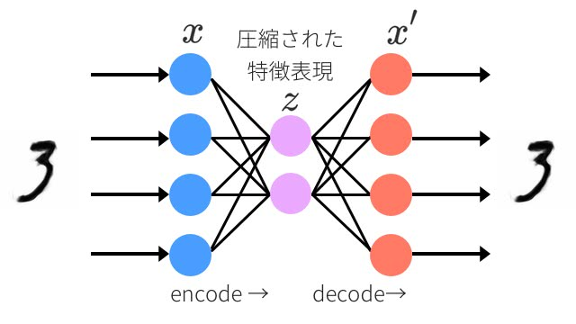
主成分分析の使われ方（おまけ）
・オートエンコーダ
ニューラルネットワークの仕組みの１つ。
入力されたデータに次元削減の処理をして、特徴抽出するもの。
異常検知、クレンジング（ノイズ除去）、クラスタリングなどの次元削減に
応用され分類だけでなく生成も行われる。

Slide 16
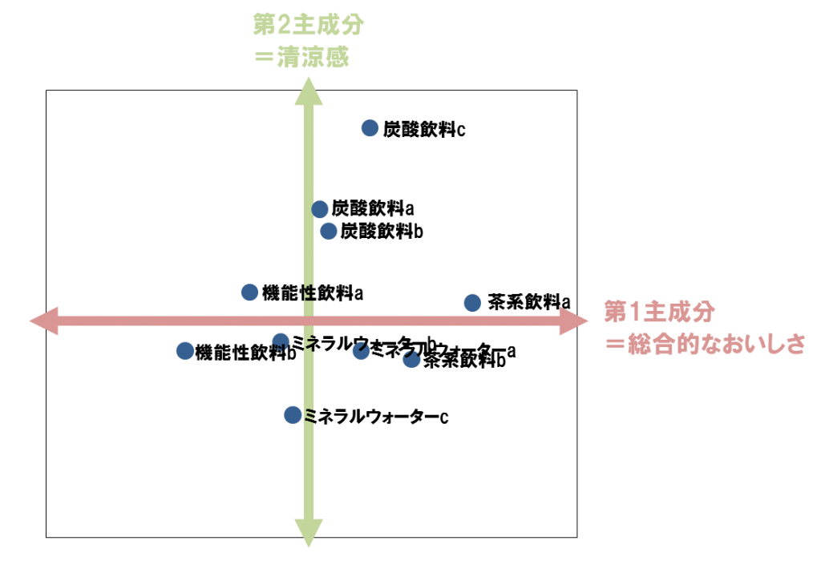
ビジネスへの応用例：アンケートデータの分析

Slide 17
主成分分析のデメリット
データが見やすくなった半面、一部の情報を捨ててしまっている
捨ててしまった情報の中には、重要な意味が含まれているかも知れない

